Slide 1
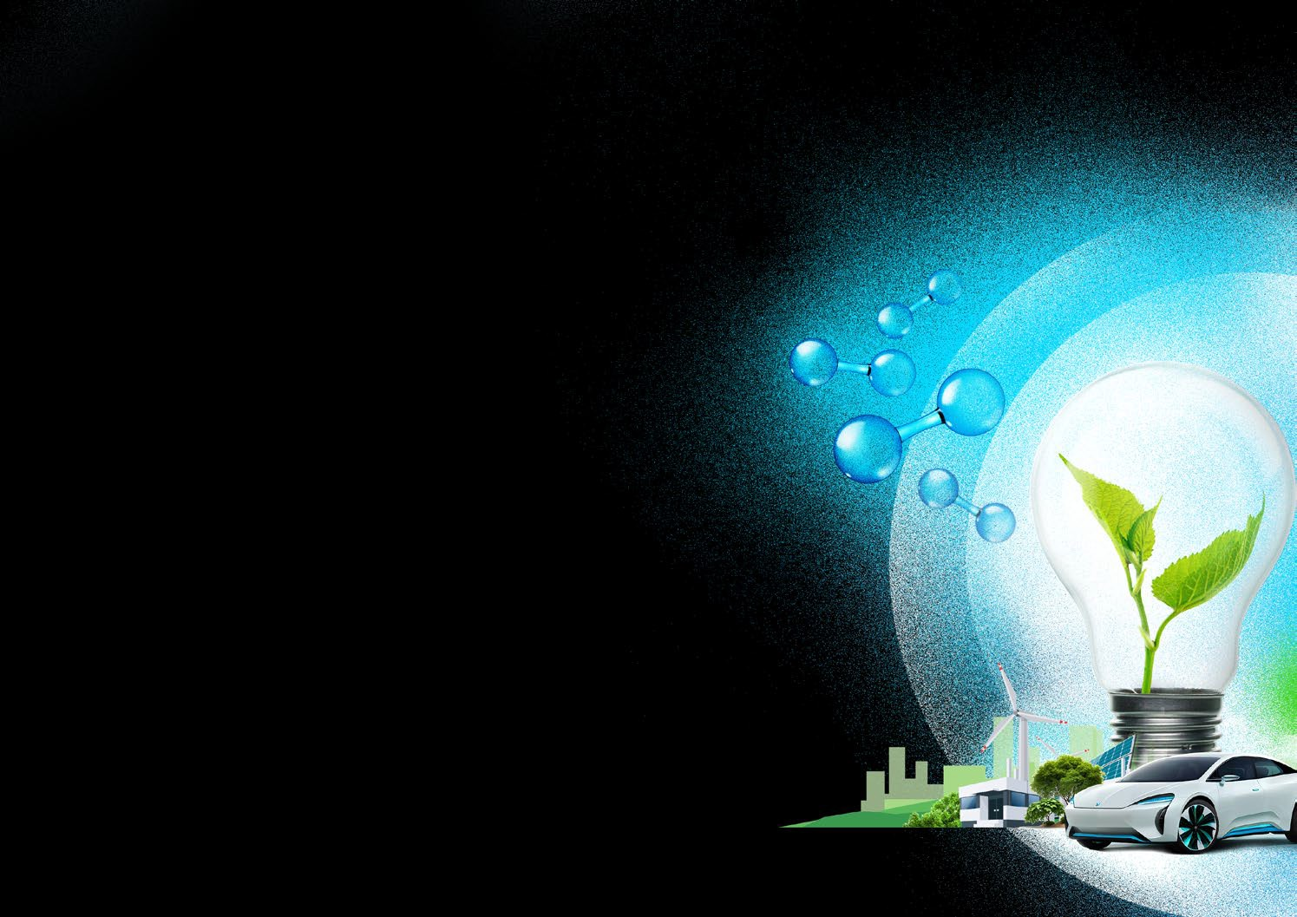
Scenariusz zajęć lekcyjnych nr 8
TEMAT LEKCJI:
Bezpieczeństwo
POZIOM EDUKACYJNY: podstawowy
GRUPA DOCELOWA: uczniowie szkół ponadpodstawowych (15-19 lat)
CZAS ZAJĘĆ: 45 minut (jednostka lekcyjna) PRZEDMIOT: fizyka, chemia, inne zajęcia związane z tematyką energetyki i infrastruktury
Projekt dofinansowany ze środków budżetu państwa, przyznanych przez Ministra Edukacji i Nauki w ramach Programu „Społeczna odpowiedzialność nauki II”

Slide 2
INFORMACJE
DLA NAUCZYCIELA
Scenariusz nr 8 // POZIOM PODSTAWOWY // Bezpieczeństwo
Co musisz wiedzieć przed zrealizowaniem zajęć?

Slide 3
PRZEBIEG LEKCJI
Scenariusz nr 8 // POZIOM PODSTAWOWY // Bezpieczeństwo
GRUPA DOCELOWA:
uczniowie szkół ponadpodstawowych (15-19 lat)
CZAS ZAJĘĆ:
45 minut
CZĘŚĆ 1 CZĘŚĆ 2
OKOŁO 15 MINUT OKOŁO 15 MINUT
CZĘŚĆ 3
PRZEDMIOT:
fizyka, chemia, inne zajęcia związane z tematyką energetyki i infrastruktury.
OKOŁO 15 MINUT
Nauczyciel rozdziela uczniów na drużyny 4-5 osobowe
i przekazuje plansze
z pytaniami oraz kartę odpowiedzi.
Uczniowie rozwiązują quiz notując odpowiedzi.
Nauczyciel pokazuje poprawne odpowiedzi i zlicza punkty każdej z drużyn.
Nauczyciel prowadzi dyskusję i zadaje pytania.
Nauczyciel prowadzi dyskusję wykorzystując przykładowe pytania:
Co to jest paliwo?
Jakie są zagrożenia wynikające z szybkiego uwalniania energii paliwa?
Jakie są zagrożenia związane z wodorem?
Jakie paliwa mamy w domu? (butla z gazem, gaz ziemny, węgiel, benzyna)
Czy butla z gazem w kuchni jest bezpiecznym rozwiązaniem?
Czy zbiorniki paliwa
w samochodzie są bezpieczne? Jakie procedury bezpieczeństwa stosowane są na stacjach paliw? Czym różni się spalanie od wybuchu?
Nauczyciel przeprowadza krótki wykład na bazie przygotowanej prezentacji, który pokazuje właściwości wodoru i środki bezpieczeństwa związane
z technologiami wodorowymi.
CEL LEKCJI / EFEKTY EDUKACYJNE:
uczniowie poznają właściwości wodoru,
poznają zagrożenia związane z technologiami wodorowymi, poznają rozwiązania stosowane w technologiach wodorowych.
MATERIAŁY:
plansze z quizem karta odpowiedzi prezentacja
ALTERNATYWA
Nauczyciel rozdziela uczniom karty odpowiedzi.
Nauczyciel wyświetla pytania i odmierza 30 sek. na każde pytanie.
METODY PRACY:
praca w grupach dyskusja z nauczycielem wykład

Slide 4
UCZEŃ
Zadania dla uczestników zajęć lekcyjnych
Scenariusz nr 8 // POZIOM PODSTAWOWY // Bezpieczeństwo

Slide 5
Scenariusz nr 8 // POZIOM PODSTAWOWY // Bezpieczeństwo
UCZEŃ
KARTA PRACY // Quiz z odpowiedziami
ZADANIE 1
Wypełnij quiz.
1. Obecna produkcja wodoru opiera się głównie na: Paliwach kopalnych Źródłach odnawialnych Miksie paliw kopalnych i źródeł odnawialnych Wodzie | 2. Które elementy zapewnione musi mieć ogniwo paliwowe? Stały dopływ wodoru Stały dopływ tlenu Elektrolit pomiędzy dwoma elektrodami Wszystkie z powyższych | 3. Jaka reakcja zachodzi w ogniwie paliwowym? H₂ + ½O₂ H₂O + energia elektryczna H + H + O H₂O + ciepło H₂ + O₂ energia elektryczna 2H₂ + ½O₂ 2H₂O
4. Jakie są największe wyzwania w stosowaniu wodoru? Wodór jest radioaktywny Jest gazem cieplarnianym Występuje tylko w kilku miejscach na świecie Konieczne jest wybudowanie infrastruktury | 5. Który związek chemiczny poza wodorem jest potrzebny w ogniwie paliwowym? Azot - N Tlen - O Metan – CH4 Dwutlenek węgla – CO2 | 6. Które zdanie opisujące Odnawialne Źródła Energii (OZE) jest prawdziwe? OZE są dostępne tylko w niektórych rejonach świata OZE wymagają więcej energii niż produkują OZE są drogie OZE są pogodozależne

Slide 6
Scenariusz nr 8 // POZIOM PODSTAWOWY // Bezpieczeństwo
UCZEŃ
KARTA PRACY // Quiz z odpowiedziami
ZADANIE 1
Wypełnij quiz.
7. Wodór jest… Paliwem pierwotnym, jak węgiel, ropa naftowa i gaz ziemny Wtórną formą energii Nośnikiem energii Żadne z powyższych | 8. 8. Nośnikiem energii jest: Metan Elektryczność Wodór Wszystkie powyższe | 9. Wodór nie jest źródłem energii ponieważ: Ma za małą gęstość energii Należy go najpierw pozyskać z innej substancji Musi być podgrzany przed użyciem Potrzebuje tlenu do produkcji energii
10. Aby pozyskać wodór, możemy wykorzystać pierwotne źródło energii: Energię słoneczną Energię jądrową Paliwa kopalne Wszystkich z wymienionych | 11. Wodór możemy produkować przez: Reforming parowy metanu Elektrolizę Konwersję biochemiczną Wszystkie powyższe | 12. W jaki sposób można wykryć nieszczelności wodoru? Można wyczuć zapach wodoru Można zobaczyć wodór Można dostrzec wodę w miejscu wycieku Za pomocą detektora elektronicznego

Slide 7
Scenariusz nr 8 // POZIOM PODSTAWOWY // Bezpieczeństwo
UCZEŃ
KARTA PRACY // Quiz z odpowiedziami
ZADANIE 1
Wypełnij quiz.
13. W przypadku wycieku wodoru uruchamiane są wentylatory w celu wydmuchania gazu. Jaki to rodzaj zabezpieczenia? Wentylacja aktywna Wentylacja krzyżowa Wentylacja pasywna Nieodpowiednia wentylacja | 14. Która procedura uruchamiana jest w przypadku wycieku wodoru? Systemy wentylacji awaryjnej Automatycznie zamykany dopływ wodoru Sygnalizacja świetlna Wszystkie z powyższych | 15. Wymagania stawiane gazociągom uwzględniają: Oznakowane zawory bezpieczeństwa Stosowanie szczelnych połączeń ograniczających przecieki Posiadanie dobrze widocznych złączy w celu kontroli Wszystkie z powyższych
16. Które procedury związane są z detektorami wodoru? Żadne z powyższych Muszą być regularnie testowane Muszą być zamontowane na standardowej wysokości Detektory muszą posiadać sygnalizację dźwiękową | 17. W przypadku nieszczelności zbiornika, wodór: Stworzy trujące opary Szybko ulotni się do atmosfery Zgromadzi się pod samochodem Rozprzestrzeni się w samochodzie | 18. Reforming parowy metanu to najpowszechniej stosowana metoda wytwarzania wodoru. Ile wodoru produkowane jest tą metodą? 97% 75% 50% 18%

Slide 8
Scenariusz nr 8 // POZIOM PODSTAWOWY // Bezpieczeństwo
UCZEŃ
KARTA PRACY // Quiz z odpowiedziami
ZADANIE 1
Wypełnij quiz.
19. Jak magazynowany jest wodór? W postaci sprężonego gazu W postaci ciekłej Chemicznie w stanie stałym Wszystkie z powyższych | 20. „Zielony” wodór bazuje na: Elektrolizie z wykorzystaniem odnawialnego źródła energii Wszystkich formach elektrolizy Reformingu parowym metanu Spalaniu biomasy | 21. Wykorzystanie niskich temperatur i wysokich ciśnień do magazynowaniu wodoru to: Skraplanie Megakompresja Kriokompresja Odparowanie
22. Dlaczego w przemyśle nie stosuje się zaawansowanych zbiorników ciśnieniowych IV typu? Są za drogie Nie ma potrzeby magazynowania dużych ilości wodoru Zastosowania stacjonarne dają możliwość użycia niższych ciśnień i większych objętości do magazynowania wodoru Wszystkie z powyższych | 23. Do przechowywania znacznych ilości wodoru pod ziemią można wykorzystać: Kopuły solne Pozostałości po złożach ropy naftowej Pozostałości po wydobyciu gazu ziemnego Wszystkie z wymienionych | 24. Jakie zjawisko odpowiedzialne jest za gwałtowne odparowanie ciekłego wodoru? Skraplanie Wrzenie Topnienie Zamarzanie

Slide 9
Scenariusz nr 8 // POZIOM PODSTAWOWY // Bezpieczeństwo
UCZEŃ
KARTA PRACY // Quiz z odpowiedziami
ZADANIE 1
Wypełnij quiz.
25. Istnieją cztery rodzaje wysoko- ciśnieniowych zbiorników do przechowywania H₂. Dlaczego? Ze względu na różnorodność kosztową Do przechowywania różnych mieszanek gazów Różny poziom ciśnienia wymagają różnych materiałów Wszystkie z powyższych | 26. Wodór jest korzystny dla energetyki rozproszonej, ponieważ: Może być wykorzystywany do magazynowania energii Umożliwia oddzielenie miejsca produkcji i wykorzystania energii Pozwala zoptymalizować miejsca produkcji energii z OZE Wszystkie z powyższych | 27. Który zawór automatycznie odcina przepływ wodoru po osiągnięciu krytycznej temperatury? Magnetyczny Zawór bezpieczeństwa Elektrozawór Termiczny
28. Wodór jest schładzany przed tankowaniem, ponieważ: Podczas tankowania wodór się ogrzewa Przyśpiesza to procedurę tankowania Łatwiej jest go dozować Więcej wodoru zmieści się w zbiorniku | 29. Standardowe ciśnienie wodoru w samochodach osobowych wynosi: 200 bar 350 bar 500 bar 700 bar

Slide 10
NAUCZYCIEL
Materiały z informacjami dla nauczyciela o wodorze. Slajdy można zaprezentować uczniom w trakcie zajęć.
Scenariusz nr 8 // POZIOM PODSTAWOWY // Bezpieczeństwo

Slide 11
Scenariusz nr 8 // POZIOM PODSTAWOWY // Bezpieczeństwo
NAUCZYCIEL
KARTA PRACY // Quiz z odpowiedziami
ZADANIE 1 – ODPOWIEDZI
PYTANIE |  | ODPOWIEDŹ |  | PYTANIE |  | ODPOWIEDŹ |  | PYTANIE |  | ODPOWIEDŹ
1 |  | A |  | 11 |  | D |  | 21 |  | C
2 |  | D |  | 12 |  | D |  | 22 |  | C
3 |  | A |  | 13 |  | A |  | 23 |  | D
4 |  | D |  | 14 |  | D |  | 24 |  | B
5 |  | B |  | 15 |  | D |  | 25 |  | C
6 |  | D |  | 16 |  | B |  | 26 |  | D
7 |  | C |  | 17 |  | B |  | 27 |  | D
8 |  | D |  | 18 |  | A |  | 28 |  | A
9 |  | B |  | 19 |  | D |  | 29 |  | D
10 |  | D |  | 20 |  | A

Slide 12
Scenariusz nr 8 // POZIOM PODSTAWOWY // Bezpieczeństwo
NAUCZYCIEL
KARTA WIEDZY //
Wodór jako paliwo
Wodór jako nośnik energii gromadzi w sobie duże wolumeny energii w pozornie małej objętości. To przekłada się na jego właściwości, np. jest łatwo wy- buchowy. Na przestrzeni lat inżynierowie „okiełznali właściwości” wodoru, zapewniają jego bezpieczne stosowanie w gospodarce. Obecnie istnieją szereg regulacji i standardów dotyczących bezpieczeństwa technologii wodorowych.
Zbiorniki wodoru są wykonane z włókna węglowego, jednego z najbardziej wytrzymałych materiałów na świecie.
Materiały kompozytowe są bardzo szczelne i dużo
bardziej wytrzymałe niż stal.
Pojazdy wodorowe mają czujniki zderzeń, które działają tak, jak poduszka powietrzna. W przypadku kolizji zawory bezpieczeństwa w zbiornikach zamykają się automatycznie, zabezpieczając wodór przed wyciekiem.
Wodór jest 14 razy lżejszy od powietrza. W rzadkim przypadku nieszczelności zbiornika, wodór szybko ulatnia się do atmosfery.
Nawet w przypadku zapłonu bezpieczeństwo jest zachowane. Wodór spala się w formie małego, wąskiego słupa ognia, co ogranicza jego rozprzestrzenianie się.
Wodór jest używany od
50 lat w różnych sektorach przemysłu. Wodór magazynowany pod wysokim ciśnieniem jest dobrze przebadany, a systemy bezpieczeństwa sprawdzone w każdym zakresie.

Slide 13
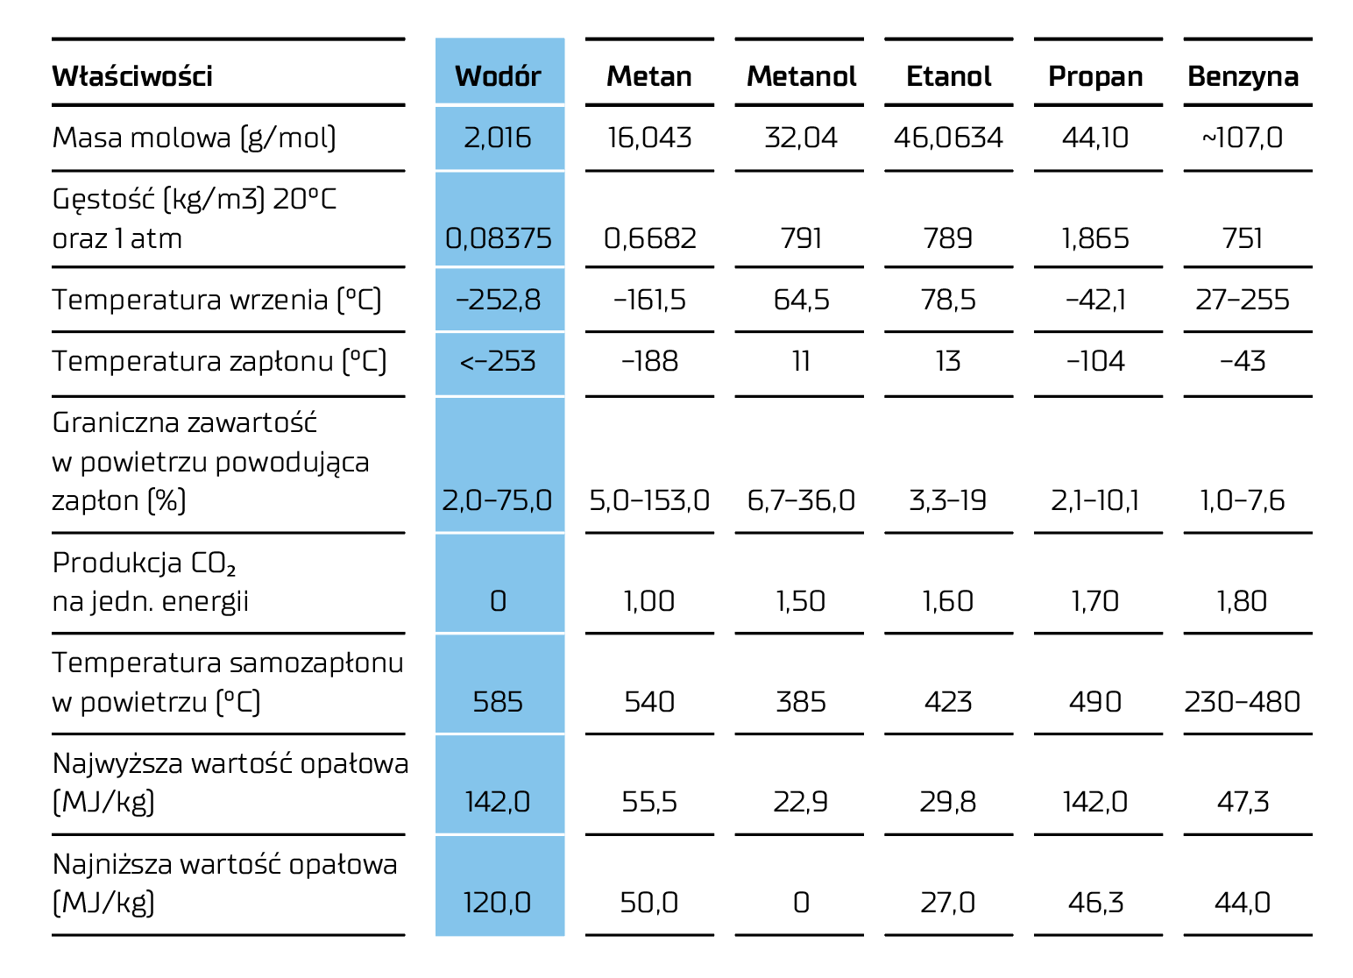
Scenariusz nr 8 // POZIOM PODSTAWOWY // Bezpieczeństwo
NAUCZYCIEL
KARTA WIEDZY //
Wodór bezpieczny jak inne paliwa
Wodór, tak jak każde inne paliwo, to duża ilość energii w małej objętości. Tak jak w przypadków innych, stosowanych obecnie paliw, jest bezpieczny pod warunkiem zachowania odpowiednich procedur.
Wodór może zmagazynować znacznie trzy razy więcej energii, niż inne pa- liwa. Gęstość energii wodoru to aż 142 MJ/kg. Wskaźnik ten dla benzyny wynosi 47 MJ/kg, natomiast dla metanu - 55 MJ/kg. Tabela obok przed- stawia porównanie paliw pod względem ich właściwości.
Wniosek jest prosty - im więcej wodoru w danej substancji, tym wyższa kaloryczność.
CIEKAWOSTKA
Wskaźnik kaloryczności czekolady wynosi ok. 25 MJ/kg! Oznacza to, że kaloryczność metanu jest tylko dwa razy większa od czekolady.
Źródło: Odnawialne źródła energii, Horizon Fuel Cell Technologies (2009)

Slide 14
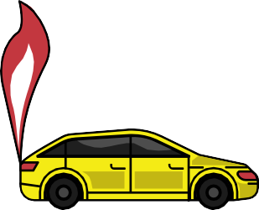
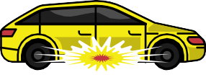
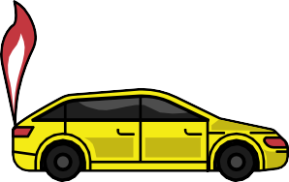
Scenariusz nr 8 // POZIOM PODSTAWOWY // Bezpieczeństwo
NAUCZYCIEL
KARTA WIEDZY //
Wodór to najlżejszy pierwiastek
Wodór to najmniejszy, najlżejszy pierwiastek o masie 2 g/mol. Jest to je- denaście razy mniejsza masa, niż w przypadku powietrza (29 g/mol), oraz ponad pięćdziesiąt razy mniejsza w porównaniu do benzyny (107 g/mol).
Niska masa wodoru sprawia, że:
należy magazynować wodór pod wysokim ciśnie- niem, by uzyskać odpowiednią ilość energii,
łatwo przenika przez ścianki zbiorników – należy stosować specjalne powłoki uszczelniające,
zgodnie z prawem Archimedesa, szybko ulatnia się w powietrzu i nie gromadzi się pod pojazdami,
w przypadku zapłonu wodoru, występuje wysoki słup płomienia o niewielkiej średnicy. Tempera- tura wewnątrz samochodu pozostaje niezmie- niona.
WODÓR | PRZED – 0 SEKUND | BENZYNA
WODÓR | PO – 3 SEKUNDY | BENZYNA
WODÓR | PO – 60 SEKUND | BENZYNA
M. Swain, Fuel Leak Simulation, Proceedings of the 2001 U.S. DOE Hydrogen Program Review, (2201) NREL/CP-610-30535 https://www.youtube.com/watch?v=OA8dNFiVaF0

Slide 15
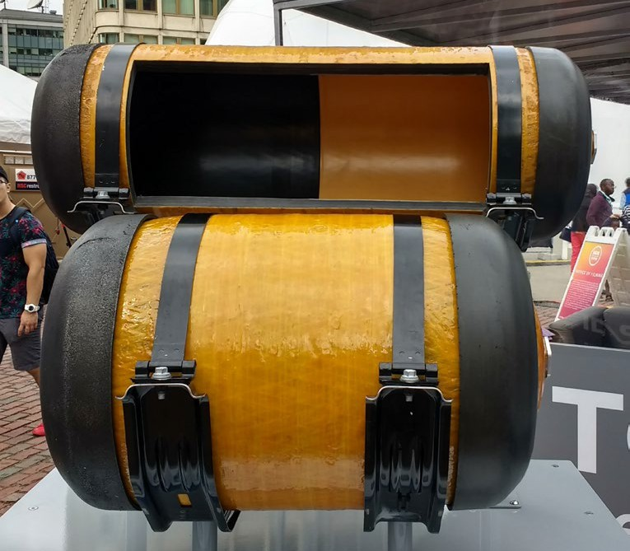
Scenariusz nr 8 // POZIOM PODSTAWOWY // Bezpieczeństwo
NAUCZYCIEL
KARTA WIEDZY //
Ciśnieniowe zbiorniki wodoru
Zmagazynowanie dużej ilości wodoru wymaga stosowania wysokich ciśnień, niskich temperatur lub obu technik. Przyjęte są dwa standardy ciśnień - 350 oraz 700 bar (atmosfer).
Zbiorniki wykonane są z kompozytów z wzmocnieniem z włókna węglowego, jednego z najbardziej wytrzymałych materiałów na świecie. Materiał ten jest 5-7-krotnie bardziej wytrzymały na rozciąganie niż stal, oraz 4-krotnie bar- dziej wytrzymały niż tytan.
Zbiorniki posiadają czujniki zderzeń, które w przypadku kolizji zamykają się automatycznie, zabezpieczając wodór przed wyciekiem.
Źródło: https://www.wikidata.org/wiki/Q2432716

Slide 16
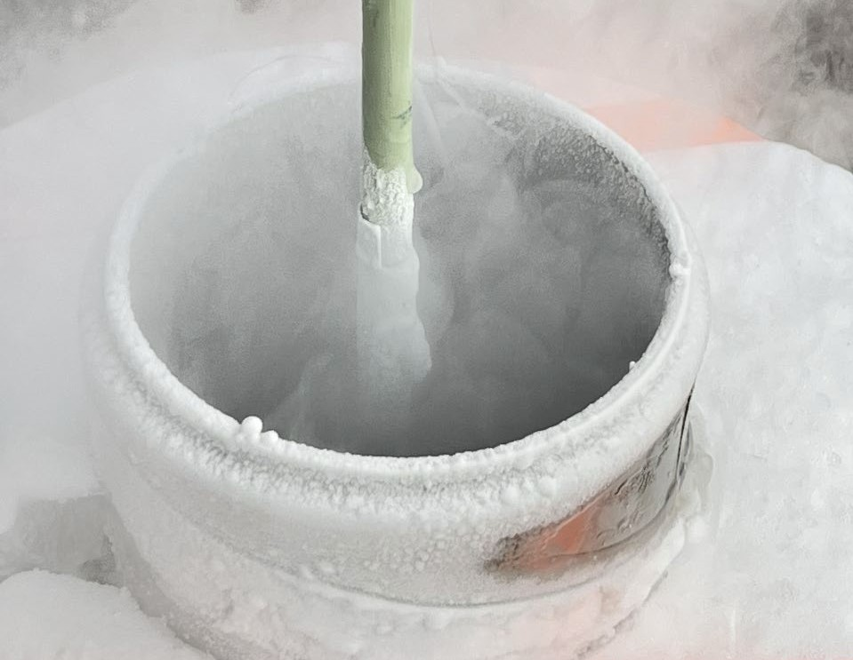
Scenariusz nr 8 // POZIOM PODSTAWOWY // Bezpieczeństwo
NAUCZYCIEL
KARTA WIEDZY //
Niskie temperatury
Wodór można przechowywać w postaci ciekłej. Temperatura skraplania wynosi wówczas -253 ˚C, więc należy stosować odpowiednie materiały izo- lacyjne, zabezpieczenia i procedury związane z niską temperaturą.
Należy uważać na zagrożenia związane z ekstremalnym zimnem. Ciekły wodór i związane z nimi zimne opary i gazy, mogą powodować na skórze efekty podobne do oparzeń termicznych. Krótkie ekspozycje, które nie miałyby wpływu na skórę twarzy lub dłoni, mogą uszkodzić delikatne tkan- ki skórne lub np. oczy. Długotrwałe narażenie skóry lub kontakt z zimnymi powierzchniami, może spowodować odmrożenia. W przypadku kontaktu skóra przybiera odcień woskowo-żółty.
Istnieje też zagrożenie uduszeniem. Kiedy ciekły wodór tworzy gaz, staje się bardzo zimny i zwykle cięższy od powietrza. Gaz ten nie rozprasza się zbyt dobrze i może gromadzić się we wszelkiego rodzaju zagłębieniach. Wodór nie jest toksyczny, jednak w miejscach, gdzie nie ma wystarczającej ilości powietrza lub tlenu, może dojść do uduszenia, a w konsekwencji - śmierci.
Źródło: https://www.cryogenicsociety.org/index.php?option=com_dailyplanetblog&view=entry&year=2022&month=12&- day=07&id=130:eta-space-commissions-liquid-hydrogen-test-facility

Slide 17
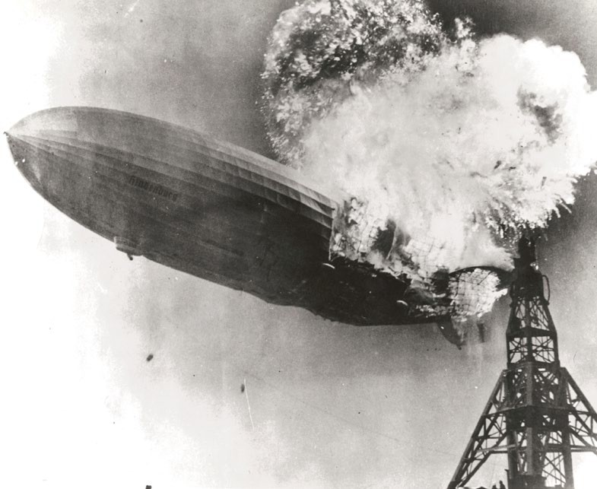
Scenariusz nr 8 // POZIOM PODSTAWOWY // Bezpieczeństwo
NAUCZYCIEL
KARTA WIEDZY //
Palność
i wybuchowość wodoru
Wodór ma niską temperaturę zapłonu (-253°C) oraz bardzo niską ener- gię zapłonu (0,02 mJ), co czyni go materiałem łatwopalnym i wybucho- wym. Dla porównania, gaz ziemny (metan) ma także niską temperaturę zapłonu (-188°C), ale już energia zapłonu wynosi 0,29 mJ. Niska masa i szybki strumień parowania sprawiają jednak, że trudno osiągnąć mie- szankę wybuchową w powietrzu, która wynosi od 18-59% (dla gazu ziem- nego jest to 6-14 %).
KATASTROFA STEROWCA HINDENBURG
6 maja 1937 roku sterowiec, który został wypełniony 200 tys m³ wodo- ru, spłonął na lotnisku New Jersey. W wyniku pożaru, ale nie wybuchu, wodór uległ spaleniu wraz z łatwopalnym poszyciem oraz elementami konstrukcyjnymi. Katastrofę przeżyły 62 osoby z 97 znajdujących się na pokładzie. Gdyby nastąpił wybuch wodoru, cały sterowiec, uległby kom- pletnemu zniszczeniu.
Obejrzyj wideo: https://www.youtube.com/watch?v=7clAJJNsdmQ
Wodór jako łatwopalny i wybuchowy gaz, wymaga stosowania odpo- wiednich środków bezpieczeństwa!
Fot. źródło: Wikipedia

Slide 18
Scenariusz nr 8 // POZIOM PODSTAWOWY // Bezpieczeństwo
NAUCZYCIEL
KARTA WIEDZY //
Kruchość wodorowa
Niewielki rozmiar cząsteczki wodoru oraz związane z nim zjawiska ko- rozyjne, tj. kruchość wodorowa, są konsekwencją silnych właściwości dyfuzyjnych tego pierwiastka, który ma tendencję do przenikania m.in. przez ściany zbiorników.
_{H}+
_{H}+
_{H}+
_{H}+
Mechanizm kruchości wodorowej polega na tym, że atomy wodoru osa- dzające się w wewnątrz stali tworzą pęcherzyki, które prowadzą do pęka- nia ziaren metalu.
H
_{e}-
H
H
_{e}-
H
H
_{e}-
H_{²}
H_{²}
Rozwiązaniem jest zastosowanie stali nierdzewnej oraz materiałów po- limerowych. Nowe urządzenia projektowane są z odpowiednich mate- riałów, jednak stosowanie wodoru w istniejących instalacjach wymaga wcześniejszego zbadania wpływu wodoru. Dotyczy to szczególnie sieci gazociągów, którymi rozważane jest transportowanie wodoru.
H H_{²}
H
H
H
H
H
Źródło: Degradacja wodorowa niestopowej stali jakościowej DC01, DOI: 10.2429/proc.2016.10(1)028

Slide 19
Scenariusz nr 8 // POZIOM PODSTAWOWY // Bezpieczeństwo
NAUCZYCIEL
ŹRÓDŁA DANYCH
Odnawialne źródła energii, Horizon Fuel Cell Technologies (2009),
M. Swain, Fuel Leak Simulation, Proceedings of the 2001,
U.S. DOE Hydrogen Program Review, (2201) NREL/CP-610-30535,
3. Hydrogen Tank, Doosan, https://www.doosanmobility.com/en/products/hydrogen-tank
MATERIAŁY UZUPEŁNIAJĄCE
Sieć Łukasiewicz, ITECH, Strategia bezpieczeństwa technologii wodorowych w Polsce na lata 2023-2030, ISBN 978-83-60561-19-5
https://itech.lukasiewicz.gov.pl/wp-content/uploads/2024/03/Strategia-bezpieczen- stwa-technologii-wodorowych-w-Polsce-na-lata-2023-2030.pdf ,
Biennial Report on Hydrogen Safety, Hysafe, http://www.hysafe.org,
The International Association for Hydrogen Safety http://www.hysafe.org,
Safety Aspects of Green Hydrogen Production on Industrial Scale, Hydrohub Innovation Program,
https://www.h2-mobile.fr/uploads/doc_20231114192000.pdf
WIEDZA O WODORZE
Strategia Bezpieczeństwa Technologii Wodorowych w Polsce na lata 2023-2030
https://itech.lukasiewicz.gov.pl/wp-content/uploads/2024/03/Strategia-bezpieczenstwa-technologii-wodorowych-w-Polsce-na-lata-2023-2030.pdf
Bezpieczeństwo w technologiach wodorowych
https://itech.lukasiewicz.gov.pl/2023/10/11/bezpieczenstwo-w-technologiach-wodorowych-w-8-raportach/
H₂: Opinie i preferencje Polek i Polaków
https://itech.lukasiewicz.gov.pl/2023/05/10/h2-opinie-i-preferencje-polek-i-polakow/
Wodór w Polsce w perspektywie 2030+ https://itech.lukasiewicz.gov.pl/2023/06/09/wodor-polsce-w-perspektywie-2030/

Slide 20
Projekt dofinansowany ze środków budżetu państwa, przyznanych przez Ministra Edukacji i Nauki w ramach Programu „Społeczna odpowiedzialność nauki II”

